Slide 1

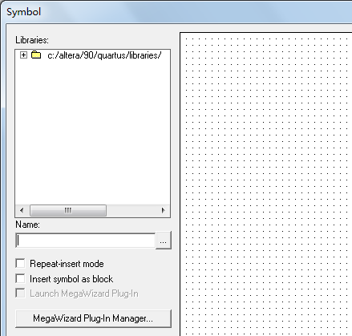
§6.4 LPM_ROM的定制和使用示例
LPM_ROM的调用
（1）创建一个原理图工程文件（假设工程名为SIN_GNT）。
（2）在原理图编辑窗双击，跳出Symbol对话框，单击MegaWizard Plug-In Manager按钮。
1

Slide 2
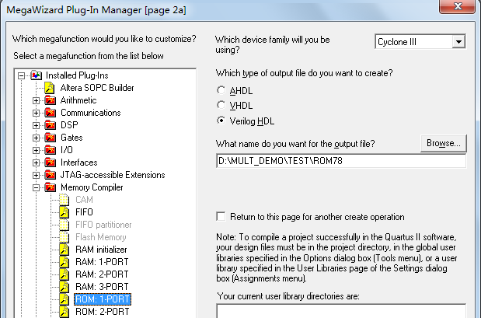
§6.4 LPM_ROM的定制和使用示例
LPM_ROM的调用
（3）选择Memory Compiler的ROM:1-PORT项，设文件名为ROM78，FPGA是Cyclone III系列，文本表述选择Verilog。
2

Slide 3
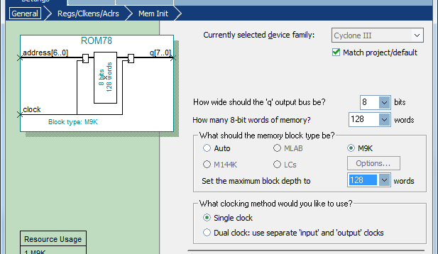
§6.4 LPM_ROM的定制和使用示例
LPM_ROM的调用
（4）设置此ROM模块的参数。
3

Slide 4
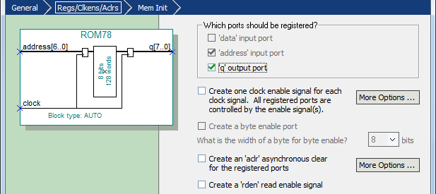
§6.4 LPM_ROM的定制和使用示例
LPM_ROM的调用
（4）设置此ROM模块的参数。
4

Slide 5
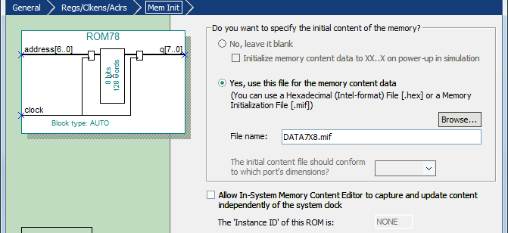
§6.4 LPM_ROM的定制和使用示例
LPM_ROM的调用
（5）配置初始化文件，使用上一节设置的正弦波数据初始化文件DATA7X8.mif。
5

Slide 6
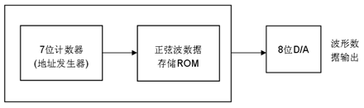
§6.4.1 简易正弦信号发生器设计
计数器或地址信号发生器：由7位计数器担任，7位输出。
正弦信号数据存储器ROM：由LPM_ROM模块构成，7位地址线，8位数据线，含有128个8位波形数据（一个正弦波形周期）。
工程SIN_GNT顶层原理图设计：由地址信号发生器和正弦数据ROM组成。
8位D/A。
6

Slide 7
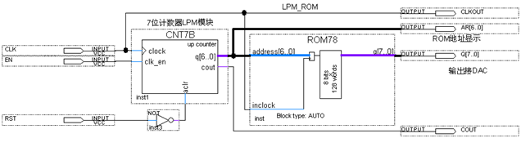
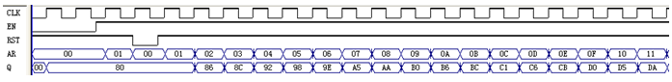
§6.4.1 简易正弦信号发生器设计
地址发生器的时钟CLK的输入频率f₀与每周期的波形数据点数（128点），以及D/A输出的频率f的关系是：f=f₀/128。
设计过程：设计顶层文件，创建工程，全程编译，RTL电路图，仿真，时序分析，引脚锁定，编译下载，在系统读写测试和嵌入式逻辑分析仪测试。
顶层设计原理图
电路仿真波形
7

Slide 8
§6.4.2 正弦信号发生器硬件实现和测试
假设使用55F+板，使用嵌入式逻辑分析仪测试和观察输出波形
引脚锁定：
CLK---专用输入口（引脚 G1）
Q[7: 0]---8个I/O端口
（引脚Y15,AB14,AB13,Y13,AA13,AA14,AB15,AA15）
RST---键K1（引脚AA3）
EN---键K2（引脚AB3）
8

Slide 9
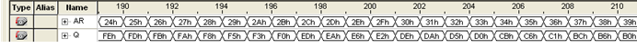
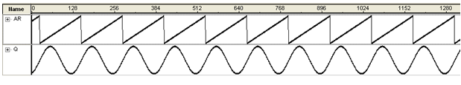
§6.4.2 正弦信号发生器硬件实现和测试
假设使用55F+板，使用嵌入式逻辑分析仪测试和观察输出波形
SignalTap II参数设置：
采样深度：4K
采样时钟：信号源时钟CLK
触发信号：计数使能控制EN=1
SignalTap II实时测试图
SignalTap II波形显示图
9

Slide 10
§6.5 在系统存储器数据读写编辑器应用
功能：直接通过JTAG口读取或改写FPGA内处于工作状态的存储器中的数据，读取过程不影响FPGA的正常工作。
用处：在系统了解ROM中加载的数据，读取基于EAB/M9K的RAM中采样获得的数据，对嵌入在由FPGA资源构建的CPU中的数据RAM和程序ROM中的信息读取和数据修改等。
10

Slide 11
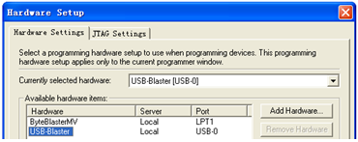
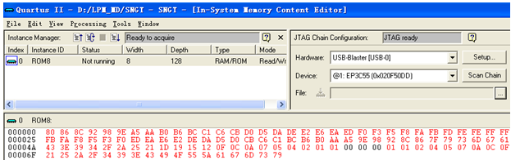
以6.4节的简易正弦信号发生器为例
（1）打开在系统存储单元编辑窗口：使计算机与开发板上FPGA的JTAG口处于正常连接状态。打开工程SIN_GNT，下载SOF文件。Tool→In-System Memory Content Editor，在弹出的编辑窗口，单击右上角Setup，在弹出的Hardware Setup对话框中选择Hardware Settings选项卡，双击USB-Blaster，单击Close，编辑窗口会显示USB-Blaster和器件的型号。
11

Slide 12
以6.4节的简易正弦信号发生器为例
（2）读取ROM中的数据：在编辑窗口中先选中窗口左上角的ID名ROM8，再单击上排的一个向上的小箭头按钮↑（或使用在系统存储单元编辑窗口中的菜单Processing→Read Data from In-System Memory），下方出现通过JTAG口从FPGA内部ROM中读出的波形数据。
通过JTAG口从FPGA内部ROM中读出来的波形数据，应该与加载进去的正弦波数据初始化文件DATA7X8.mif一致。
12

Slide 13
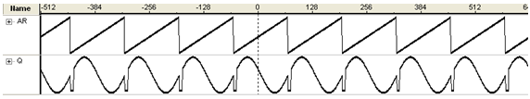

以6.4节的简易正弦信号发生器为例
（3）写数据：在图形编辑窗口中，编辑波形数据，再选中窗口左上角的ID名ROM8，单击上排的一个向下的小箭头按钮↓（或使用在系统存储单元编辑窗口中的菜单Processing→ Write Data to In-System Memory），将编辑后所有的数据通过JTAG口下载于FPGA中的LPM_ROM中，可从示波器和SignalTap II上同步观察到波形的变化。
SignalTap II采样波形
13

Slide 14
以6.4节的简易正弦信号发生器为例
（4）输入输出数据文件：使用在系统存储单元编辑窗口中的菜单Edit→Export Data to File或Edit→Import Data from File，将在系统读出的数据以.mif或.hex的格式文件存入计算机中，或将此类格式的文件在系统地下载到FPGA中去。
14

Slide 15
§6.6 LPM嵌入式锁相环调用
嵌入式模拟锁相环：可与一输入的时钟信号同步，并以其作为参考信号实现锁相，从而输出一至多个同步倍频或分频的片内时钟，以供逻辑系统应用。
优点：与直接来自外部的时钟相比，这种锁相环片内时钟可减少时钟延时和时钟变形，减少片外干扰；还可改善时钟的建立时间和保持时间，是系统稳定高速工作的保证。
能输出含小数的精确频率，能提供任意相移和输出信号占空比。
15

Slide 16
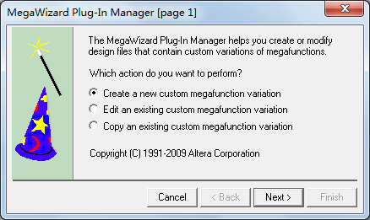
建立片内锁相环PLL模块的步骤：
以6.4节的简易正弦信号发生器为例，在顶层设计中加入锁相环
（1）定制一个新模块：在原理图编辑窗右键单击，选择Insert→Symbol，进入元件调用对话框，单击MegaWizard Plug-In Manager按钮。在弹出的窗口中选择Create a new custom…选项，定制一个新模块。
16

Slide 17
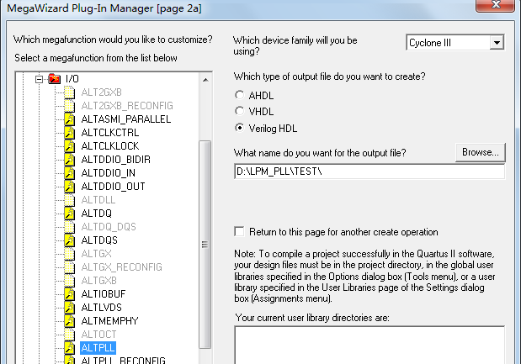
建立片内锁相环PLL模块的步骤：
以6.4节的简易正弦信号发生器为例，在顶层设计中加入锁相环
（1）定制一个新模块：在左栏选择I/O项下的ALTPLL，再选择Cyclone III器件和Verilog语言，输入设计文件存放的路径和文件名。
（1）定制一个新模块：
17

Slide 18
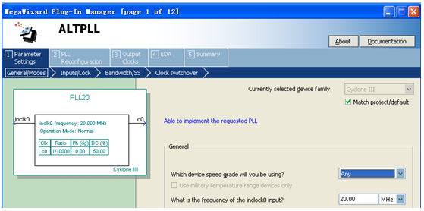
建立片内锁相环PLL模块的步骤：
以6.4节的简易正弦信号发生器为例，在顶层设计中加入锁相环
（2）设置输入时钟频率：单击Next， inclk0设置为20MHz（55F+开发板上配置了此晶振，有两个独立的专用时钟输入脚分别是G21和G2）。注意锁相环的输入时钟频率要求不低于10MHz，但也不能过高，以免影响电磁兼容性能。
18

Slide 19
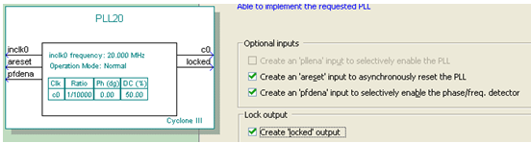
建立片内锁相环PLL模块的步骤：
以6.4节的简易正弦信号发生器为例，在顶层设计中加入锁相环
（3）选择锁相环工作模式：单击Next，选择内部反馈通道的通用模式，主要选择PLL的控制信号，如PLL的使能控制pfdena（高电平有效）、异步复位areset、锁相标志输出locked（了解是否失锁）等。
19

Slide 20
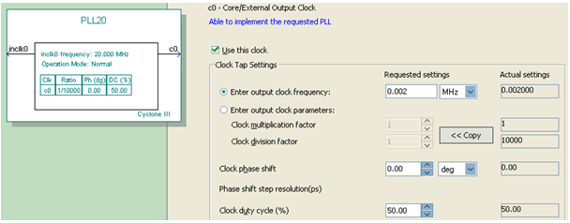
建立片内锁相环PLL模块的步骤：
以6.4节的简易正弦信号发生器为例，在顶层设计中加入锁相环
（4）设置输出时钟：单击Next，选中Enter output clock frequency单选按钮，输入c0的输出频率为0.002MHz，相移为0，占空比为50%，多次单击Next后结束设置。
20

Slide 21
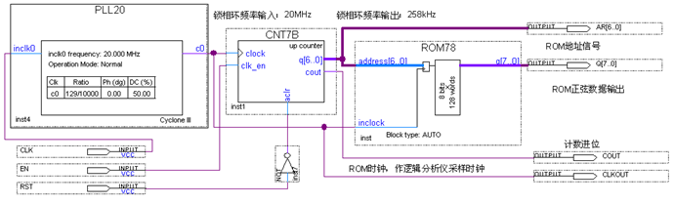
建立片内锁相环PLL模块的步骤：
以6.4节的简易正弦信号发生器为例，在顶层设计中加入锁相环
锁相环最多输出五个不同的时钟信号：c0,…,c4。
Cyclone/II/III/IV系列FPGA的锁相环输出频率下限和上限：
Cyclone系列FPGA PLL：20MHz~270MHz
Cyclone II系列FPGA PLL：10MHz~400MHz
Cyclone III系列FPGA PLL：2kHz~1300MHz
Cyclone IV系列FPGA PLL：2kHz~1000MHz
最终生成的采用嵌入式锁相环作时钟的正弦信号发生器电路图
21

Slide 22
FPGA中的锁相环的应用应该注意：
不同的FPGA器件，其锁相环输入时钟频率下限不同。
仿真时，最好先删除锁相环电路。因为锁相环时钟输入需要一段锁相跟踪时间，这个时间不确定，所以电路中含锁相环时，仿真的激励信号长度很难设定。
通常情况下，锁相环需放在工程的顶层文件中使用。
硬件设置中，FPGA中锁相环的参考时钟的引入脚不是随意的，只能是专用时钟输入脚（55F+系统的专用时钟端口是G21和G2）
锁相环的输入时钟必须来自外部，不能从FPGA内部某点引入锁相环。
锁相环的工作电压也是特定的，电源质量要求高，要求有良好的抗干扰措施。锁相环若为单频率输出，并希望将输出信号引到片外，可通过普通I/O口输出。
22

Slide 23
§6.7 In-System Sources and Probes Editor使用方法
嵌入式逻辑分析仪SignalTap II的不足：占据大量的存储单元作为数据缓存，在工作时只能单向地收集和显示硬件系统的信息，而不能与系统进行双向对话式测试，通常限制只能观察已设定端口引脚的信号。
在系统存储器数据读写编辑器In-System Memory Content Editor的不足：虽然能与系统进行双向对话式测试，但对象只限于存储器。
在系统信号与源编辑器In-System Sources and Probes Editor：克服以上不足，对系统进行硬件测试的所有信号都不必通过I/O端口引到引脚处，所有测试信号都在内部引入测试系统，或通过测试系统给出激励信号。由FPGA的JTAG口通信。
23

Slide 24
In-System Sources and Probes Editor的使用方法：
以简易正弦信号发生器为例
（1）在顶层设计中嵌入In-System Sources and Probes模块：打开电路原理图编辑界面，进入元件调用对话框，单击MegaWizard Plug-In Manager，选择Create a new custom megafunction variation单选按钮。
24

Slide 25
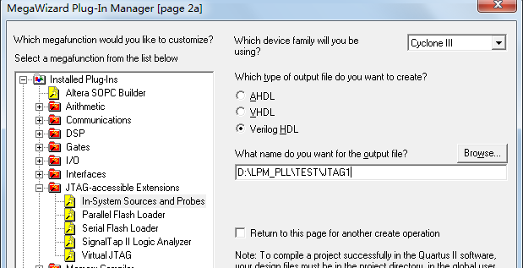
In-System Sources and Probes Editor的使用方法：
以简易正弦信号发生器为例
（1）在顶层设计中嵌入In-System Sources and Probes模块：单击Next，左栏选择JTAG通信项JTAG-accessible，选择In-System Sources and Probes项，再选Cyclone III器件系列和Verilog语言方式，键入模块文件名（如JTAG1）。
（1）在顶层设计中嵌入In-System Sources and Probes模块：
25

Slide 26
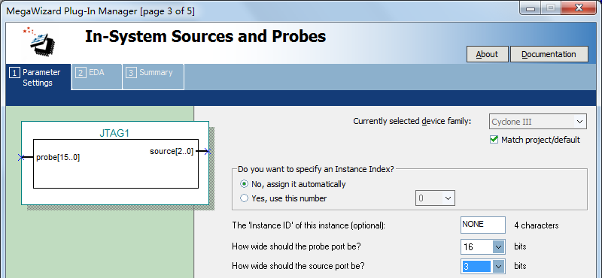
In-System Sources and Probes Editor的使用方法：
以简易正弦信号发生器为例
（2）设定参数：单击Next，进入In-System Sources and Probes对话框，设置JTAG1模块的测试口probe为16位，信号源source是3位，点击Finish，结束设置。
26

Slide 27
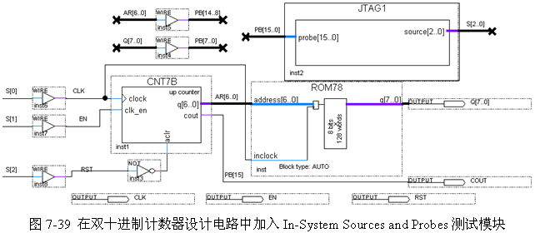
In-System Sources and Probes Editor的使用方法：
以简易正弦信号发生器为例
（3）与需要测试的电路系统连接好：将设定好的JTAG1模块加入电路原理图中，并作信号连接。
信号发生源S[2..0]的3位通过WIRE连线模块分别与RST、EN、CLK相连
JTAG1模块的数据探测口通过WIRE连接线模块分别将probe的低8位PB[7:0]与ROM输出端相连，高7位PB[14:8]与7位计数器输出相连
JTAG1模块
RST、EN、CLK分别输出到开发板上的三个发光管，用以观察
probe最高位PB[15]与计数器进位输出相连
27

Slide 28
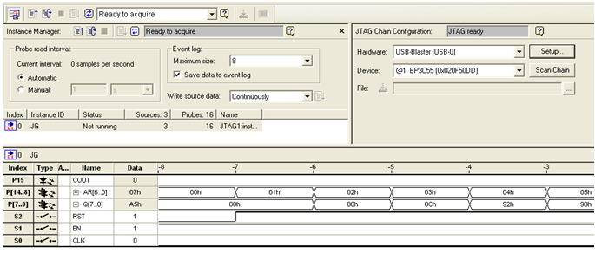
In-System Sources and Probes Editor的使用方法：
以简易正弦信号发生器为例
（4）调用In-System Sources and Probes Editor：Tool→In-System Sources and Probes Editor，弹出编辑器，单击Setup，在Hardware Setup对话框中选择Hardware Settings选项卡，双击USB-Blaster后，关闭对话框，在编辑器中显示测得的FPGA型号名，说明已通过JTAG与FPGA完成通信联系。
28

Slide 29
In-System Sources and Probes Editor的使用方法：
以简易正弦信号发生器为例
（4）调用In-System Sources and Probes Editor：将信号整理归类和改名（用鼠标拉成块,右键单击后选择Group,改名）。选择数据表达数制格式（比如希望十六进制数制格式表达,右键单击总线表述处,选Bus Display Format →Hexadecimal）。设置控制信号。
（4）调用In-System Sources and Probes Editor：将信号整理归类和改名（用鼠标拉成块,右键单击后选择Group,改名）。选择数据表达数制格式（比如希望十六进制数制格式表达,右键单击总线表述处,选Bus Display Format →Hexadecimal）。设置控制信号。选择一次性采样或连续采样，选择采样周期数。
（4）调用In-System Sources and Probes Editor：
（4）调用In-System Sources and Probes Editor：将信号整理归类和改名（用鼠标拉成块,右键单击后选择Group,改名）。选择数据表达数制格式（比如希望十六进制数制格式表达,右键单击总线表述处,选Bus Display Format →Hexadecimal）。
选择采样周期数，一般是8~32
选择一次采样或连续采样
设置控制信号：用鼠标单击source输出信号的Data栏的数据，能交替输出对应信号的不同电平，在实验板上可看到对应的发光管的亮和灭。将RST和EN设为1，再连续单击CLK，每两次等于一个时钟脉冲。
归类或改名
29

Slide 30
In-System Sources and Probes Editor的使用方法：
以简易正弦信号发生器为例
（4）调用In-System Sources and Probes Editor：将信号整理归类和改名（用鼠标拉成块,右键单击后选择Group,改名）。选择数据表达数制格式（比如希望十六进制数制格式表达,右键单击总线表述处,选Bus Display Format →Hexadecimal）。设置控制信号。
（4）调用In-System Sources and Probes Editor：将信号整理归类和改名（用鼠标拉成块,右键单击后选择Group,改名）。选择数据表达数制格式（比如希望十六进制数制格式表达,右键单击总线表述处,选Bus Display Format →Hexadecimal）。设置控制信号。选择一次性采样或连续采样，选择采样周期数。
（4）调用In-System Sources and Probes Editor：
（4）调用In-System Sources and Probes Editor：将信号整理归类和改名（用鼠标拉成块,右键单击后选择Group,改名）。选择数据表达数制格式（比如希望十六进制数制格式表达,右键单击总线表述处,选Bus Display Format →Hexadecimal）。
选择采样周期数，一般是8~32
选择一次采样或连续采样
In-System Sources and Probes Editor采样数据
设置控制信号：用鼠标单击source输出信号的Data栏的数据，能交替输出对应信号的不同电平，在实验板上可看到对应的发光管的亮和灭。将RST和EN设为1，再连续单击CLK，每两次等于一个时钟脉冲。
归类或改名
电路仿真波形
30

Slide 31
§6.8 NCO数控振荡器使用方法
Quartus II的DSP宏模块有多种，如FIR数字滤波器，FFT离散信号快速傅里叶变换器，NCO数控振荡器，PCI总线核，CSC色彩格式变换器核等。
可在FPGA上实现的IP核（或称MegaCore）已附带于Altera的Quartus II中，并可用MegaWizard Plug-In Manager调用。MegaCore的使用与LPM等其他Altera模块使用方法相似，不过编译后只能生成时间受限的SOF下载文件，无法产生烧写EPCS配置器件的文件，除非获得对应的授权文件支持，需向Altera申请或购买。
31

Slide 32
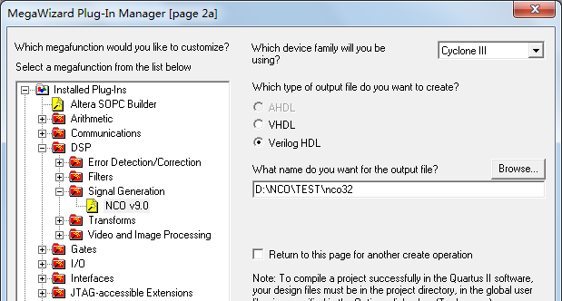
以数控振荡器NCO核的设置使用方法为例
（1）定制NCO：进入MegaWizard Plug-In Manager，选择DSP目录中Signal Generation项目下的NCO v9.0，选择Cyclone III系列器件和Verilog语言，输入项目名称。
32

Slide 33
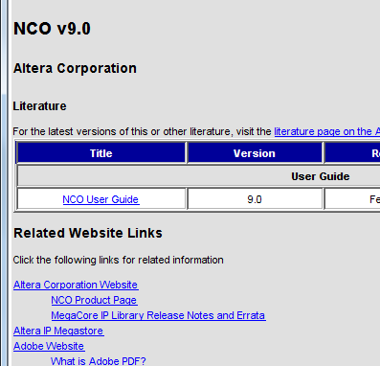
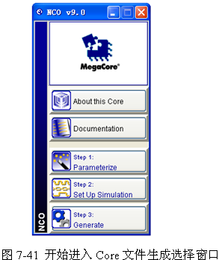
以数控振荡器NCO核的设置使用方法为例
（2）进入Core文件生成选择窗：单击NEXT，进入Core 文件生成选择窗。单击Documentation按钮，通过其PDF文件了解此IP核的功能、设置方法、使用方法以及相关信息。
33

Slide 34
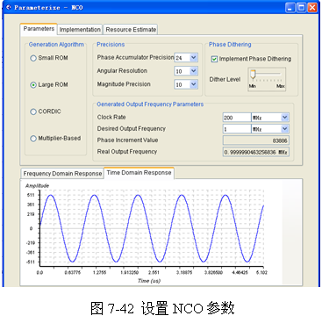
以数控振荡器NCO核的设置使用方法为例
（3）设置参数：单击Step1按钮，进入参数设置窗口，选择Parameters选项卡，选中Large ROM单选按钮；选择相位累加器精度为24位；角精度为10位；幅度精度为10位；选择相位抖动大小控制。时钟频率选择200MHz。
相位抖动大小
精度
时钟频率
34

Slide 35
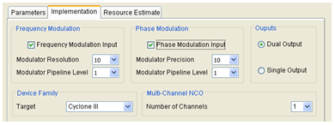
以数控振荡器NCO核的设置使用方法为例
（3）设置参数：选择Implementation选项卡，选择频率调制输入项，调制分辨率选择10位，选择1级流水线调制器；选择相位调制输入项，选择相位调制精度10位，也选择1级流水线调制器；选择双口输出，目标器件选Cyclone III，最后Finish。
（3）设置参数：
相位抖动大小
精度
频率调制输入项
相位调制输入项
双口输出
时钟频率
目标器件
35

Slide 36
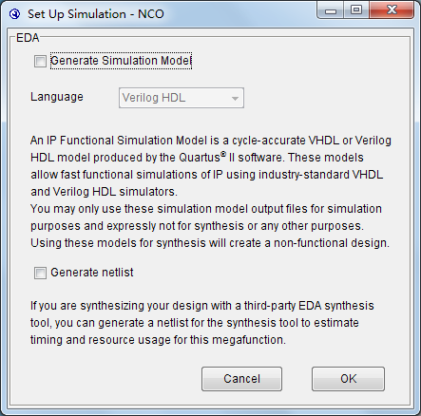
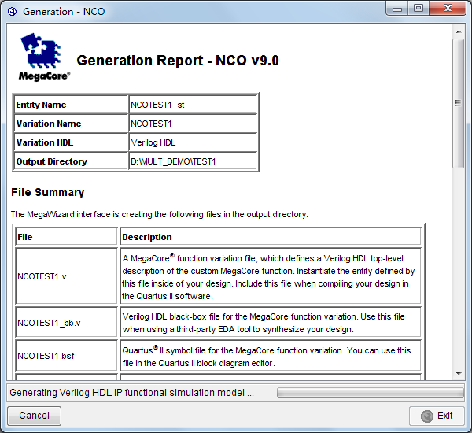
以数控振荡器NCO核的设置使用方法为例
（4）生成仿真文件：单击Step2按钮，生成仿真文件。所有MegaCore的编辑器利用Toolbench都能生成适用于不同工具的仿真文件，包括VHDL testbench、Verilog HDL testbench、MATLAB模型及其testbench，以及可用于Quartus II仿真的波形矢量文件。最后单击Step3按钮，生成NCO设计文件，并弹出信息框，给出生成当前核的所有说明文件。
36

Slide 37
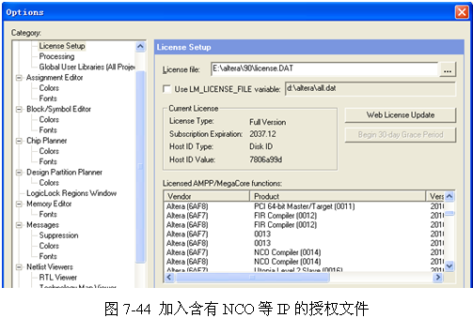
以数控振荡器NCO核的设置使用方法为例
（5）加入IP授权文件：Tools→Options，选择General项的License Setup，加入NCO授权文件和Quartus II授权文件。有了授权文件，就能编译出能烧写Flash的SOF文件。
授权文件的路径
含有FIR、PCI、NCO等IP的授权码
37

Slide 38
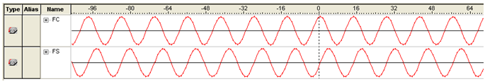
以数控振荡器NCO核的设置使用方法为例
（6）选择目标器件，然后对生成的模块进行编译及功能检测。
两个输出FS（sin）和FC（cos）的波形相位相差90度
NCO利用逻辑分析仪测试的波形
38

Slide 39
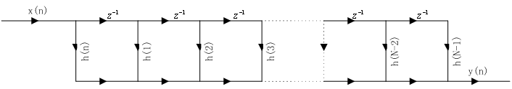
§6.9 FIR核使用方法
N阶FIR滤波器系统的传递函数：
直接型FIR滤波器结构
N阶FIR滤波器系统差分方程可表示为：
39

Slide 40
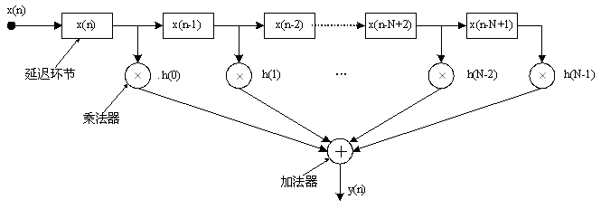
对于N=4，Y(n)=h(0)x(3)+h(1)x(2)+h(2)x(1)+h(3)x(0)，涉及4次乘法、3次加法，可以用4个乘法器和3个加法器来实现。实际应用时阶数N往往很大，用上述方法需要N个乘法器、N-1个加法器，FIR的性能与过大的硬件结构间的矛盾更加突出。
直接型FIR实现结构
40

Slide 41
可以使用串行方式对乘法器在时间上进行复用，但N过大时，工作速度会大幅下降。
可以对直接型FIR滤波器的结构进行改进，如利用线性相位FIR滤波器的系数对称特点h(n)=h(M-n)，可以减少一半乘法器；还可以针对FPGA器件的查找表结构进行专门的优化等。对于实用项目，需花费很大精力才能设计出在速度、资源利用、性能上趋于较优的FIR滤波器。
采用现成的FIR滤波器的IP核，在速度、资源利用、性能上进行过专门的优化，而且还提供相关的开发工具。
41

Slide 42
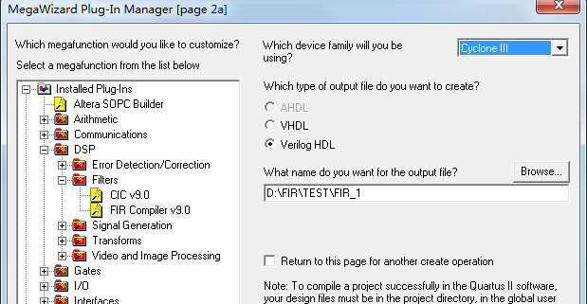
采用Altera的MegaCore来设计一个37阶8位高速FIR滤波器。
（1）定制FIR核：进入MegaWizard Plug-In Manager，选择DSP目录中的Filters项目下的FIR Compiler v9.0，选择Cyclone III系列器件和Verilog语言，输入项目名称。
42

Slide 43
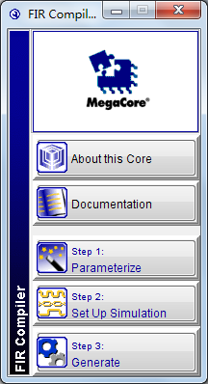
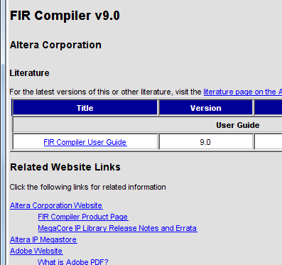
采用Altera的MegaCore来设计一个37阶8位高速FIR滤波器。
（2）进入Core文件生成选择窗：单击NEXT，进入Core 文件生成选择窗。单击Documentation按钮，通过其PDF文件了解此IP核的功能、设置方法、使用方法以及相关信息。
43

Slide 44
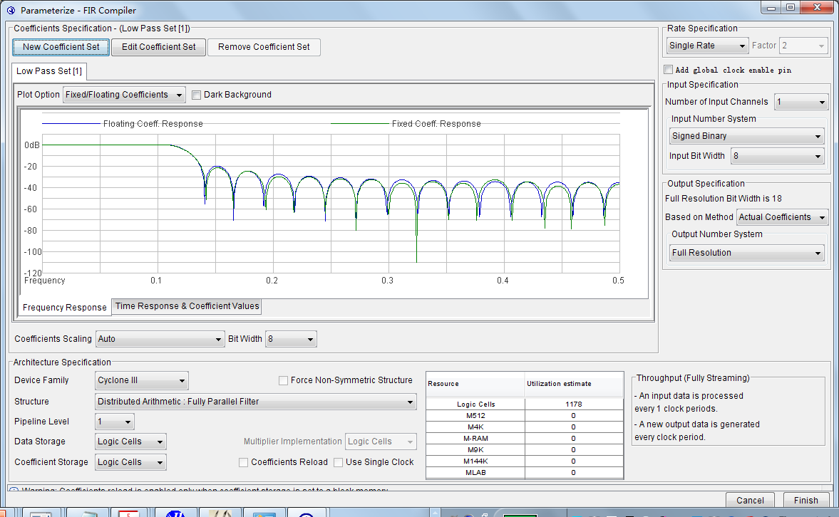
采用Altera的MegaCore来设计一个37阶8位高速FIR滤波器。
（3）参数设置：单击Step1 按钮，进入FIR参数设置对话框。可在Structure栏设置FIR是并行类型还是串行类型，在Device Family选择栏选择器件的系列，在Pipeline Level栏选择流水线方式，在Data Storage栏选择存储器构建模式，另外还可以设置数据有符号或无符号类型，输出数据的结构和截取方式，滤波模式（低通带通等），滤波器窗口选择等。
44

Slide 45
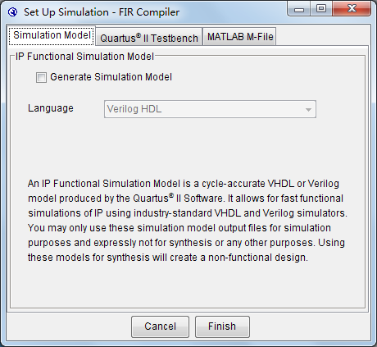
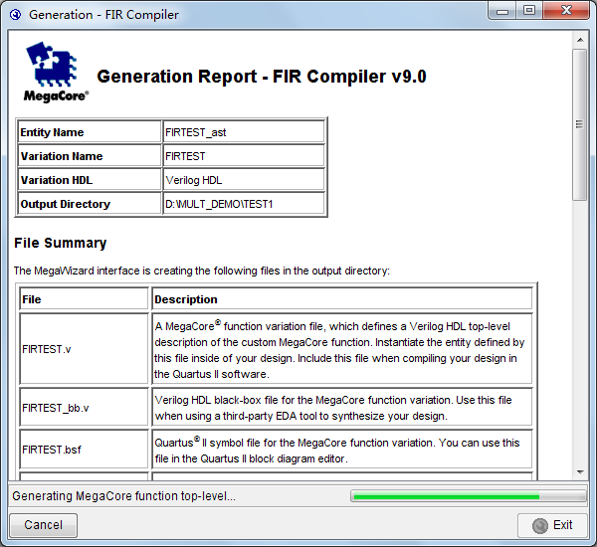
采用Altera的MegaCore来设计一个37阶8位高速FIR滤波器。
（4）生成仿真文件：单击Step2按钮，生成仿真文件。包括VHDL和Verilog模块调用示例文件、MATLAB仿真文件（后缀为m），以及用于Quartus II仿真的波形矢量文件。最后单击Step3按钮，生成FIR设计文件，并弹出信息框，给出生成当前核的所有说明文件。
45

Slide 46
§6.10 DDS实现原理与应用
DDS直接数字合成器是一种新型频率合成技术，具有较高的频率分辨率，可实现快速的频率切换，并且在改变时能保持相位的连续，容易实现频率、相位和幅度的数控调制，广泛应用于通信领域。
46

Slide 47
§6.10.1 DDS原理
对于正弦信号发生器，它的输出可用下式描述：
其中，S_{out}是指该信号发生器的输出信号波形，f_{out}是指输出信号对应的频率。上式对于时间t是连续的，为了用数字逻辑实现该表达式，必须进行离散化处理，用基准时钟clk进行抽样，令正弦信号的相位θ：
在一个clk周期T_{clk}，相位θ的变化量为：
47

Slide 48
§6.10.1 DDS原理
对于正弦信号发生器，它的输出可用下式描述：
式中f_{clk}指clk的频率。对于2π，可以理解成“满”相位，为了对Δθ进行数字量化，把2π切割成2^{Ν}份，由此每个clk周期的相位增量Δθ用量化值B_{Δθ}来表述：
其中，S_{out}是指该信号发生器的输出信号波形，f_{out}是指输出信号对应的频率。上式对于时间t是连续的，为了用数字逻辑实现该表达式，必须进行离散化处理，用基准时钟clk进行抽样，令正弦信号的相位θ：
且B_{Δθ}为整数。由上两式可得：
在一个clk周期T_{clk}，相位θ的变化量为：
48

Slide 49
正弦信号发生器的输出可表示为：
式中，θ_{k-1}指前一个clk周期的相位值，可以得出
因此，信号发生器的输出可描述为：
只要对相位的量化值进行简单的累加运算，就可以得到正弦信号的当前相位值，用于累加的相位增量量化值B_{Δθ}决定了信号的输出频率f_{out}，并呈现简单的线性关系。
49

Slide 50
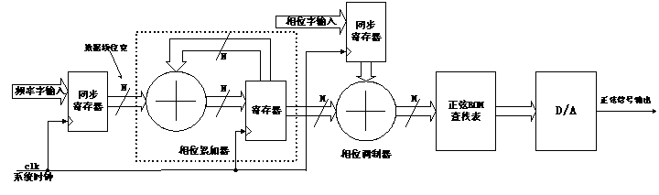
基本DDS结构
50

Slide 51
相位累加器：整个DDS的核心，完成相位累加功能。相位累加器的输入是相位增量B_{Δθ}，由于B_{Δθ}和f_{out}是简单的线性关系，相位累加器的输入又称为频率字输入。
频率字输入经过了一组同步寄存器，使得当频率字改变时不会干扰相位累加器的正常工作。
基本DDS结构
51

Slide 52
相位调制器：接收相位累加器的相位输出，在相位调制器中加上一个相位偏移值，主要用于信号的相位调制（如PSK相移键控等，不用时可去掉该部分），或加一固定的相位字常数输入。相位字输入最好用同步寄存器保持同步。
频率字输入数据宽度是N，相位字输入数据宽度是M，M和N往往不相等，且M<N
基本DDS结构
52

Slide 53
基本DDS结构的常用参量：
DDS的输出频率f_{out}:
f_{clk}是系统基准时钟的频率值，B_{Δθ}是频率输入字，N是相位累加器的数据位宽，也是频率输入字的数据位宽。
DDS的频率分辨率Δf，即频率最小步进值，可用输入值（频率输入字）步进一个最小间隔（ B_{Δθ} 为整数，所以最小间隔B_{Δθ} =1）对应的频率输出变化量来衡量:
利用DDS技术，可以实现输出任意频率和指定精度的正弦信号发生器，而且也可作任意波形发生器，只要改变ROM查找表中的波形数据就可实现。
53

Slide 54
DDS的特点：
DDS的频率分辨率在相位累加器的位数N足够大时，理论上可获得相应的分辨精度。
DDS是一个全数字结构的开环系统，无反馈环节，因此速度极快，一般在纳秒量级。
DDS的相位误差主要依赖于时钟的相位特性，相位误差小。此外DDS的相位是连续变化的，形成的信号具有良好的频谱。
54

Slide 55
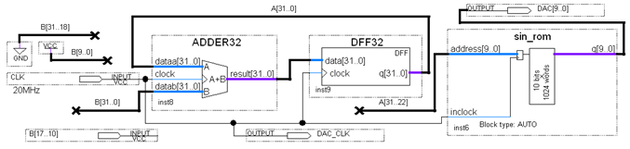
§6.10.2 DDS信号发生器设计示例
32位加法器ADDER32，由LPM_ADD_SUB宏模块构成，设置了2阶流水线结构，使其在时钟控制下有更高的运算速度和输入数据稳定性。
DAC驱动数据口DAC[9..0]
频率控制字B[31..0]
正弦波形数据ROM模块sin_rom的地址线和数据线位宽都是10位，即其中的一个周期的正弦波数据有1024个，每个数据有10位
ADDER32和DFF32构成一个32位相位累加器，输出的高位A[31..22]作为波形数据ROM的地址。
32位寄存器DFF32，由LPM_FF宏模块构成。
55

Slide 56
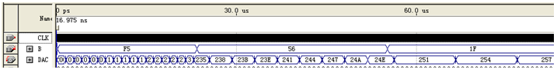
为了方便实验验证，把频率控制字B[31..0]的高于17和低于10的输入位分别预先设置成0或1，只留B[17..10]由两个拨码开关控制。
频率控制字B[31..0]与由DAC[9..0]驱动的DAC的正弦信号频率的关系：
f_{out}为DAC输出的正弦波信号频率，f_{clk}是CLK的时钟频率。
仿真波形
随着B[17..10]的加大，电路中ROM的数据输出的速度也将提高
56

